Slide 1

6.6.1 视图
6.6.2 剖视图
6.6.3 断面图
6.6.4 规定画法和简化画法
6.6.5 第三角投影法简介
本章小结

Slide 2
6.6.1 视 图
一、基本视图
机件向基本投影面投射所得的视图。
⒈ 形成
• 主视图
• 俯视图
• 左视图
V
• 右视图
从右向左投射
W
• 仰视图
从下向上投射
• 后视图
H
从后向前投射

Slide 3
⒉ 六个投影面的展开
仰视
主视
左视
右视
后视
俯视

Slide 4
⒊ 六面视图的投影对应关系
前
仰视
宽
后
上
右视
主视
左视
右
后视
左
高
下
长
俯视
左
长
右
• 度量对应关系：仍遵守“三等”规律
• 方位对应关系：
除后视图外，靠近主视图的一边是物体的后面，远离主视图的一边是物体的前面。

Slide 5
二、向视图
向视图是可以自由配置的基本视图。
B
B
E
C
D
E
D
C
F
F
按基本位置配置
自由配置
※在向视图的上方标注字母，在相应视图附近用箭头指明投射方向，
并标注相同的字母。
※表示投射方向的箭头尽可能配置在主视图上，只有表示后视投射
方向的箭头才配置在其它视图上。

Slide 6
三、局部视图
局部视图是将物体的某一部分向基本投影面投射所得的视图。
注意事项：
A
•用带字母的箭头指明要表达的
部位和投射方向，并注明视图
名称。
A
B
•局部视图的范围用波浪线表示。
当表示的局部结构是完整的且
外轮廓封闭时，波浪线应省略。
B
•局部视图可按基本视图的配置
形式配置，也可按向视图的配
置形式配置。

Slide 7
四、斜视图
问题：当物体的表面与投影面成倾斜位置时，其投影
不反映实形。
V
A
解决方法：
★增设一个与倾斜表面平行
的辅助投影面。
★将倾斜部分向辅助投影面
投射。
H
斜视图是物体向不平行于基本投影面的平面投射所得的视图。

Slide 8
斜视图的画法
字母靠近箭头端，
符号方向与旋转
方向一致。
A
A
A
画斜视图的注意事项：
• 斜视图的断裂边界用波浪线或双折线表示。
• 斜视图通常按投射方向配置和标注。
• 允许将斜视图旋转配置，但需在斜视图上方注明。

Slide 9
※ 视图小结 ※
基本视图
六面视图
固定配置、不标注
向视图
六面视图
任意配置、标注
视 图
局部图形
基本视图方式配置
局部视图
完整图形
向视图方式配置
局部图形
按投射方向或旋转配置、标注
斜视图
完整图形

Slide 10
6.6.2 剖 视 图
问题：当机件的内部形状较复杂时，视图上将出现许多
虚线，不便于看图和标注尺寸。
解决办法？
采用剖视图

Slide 11
一、剖视图的概念
⒈ 剖视图的形成
假想用一剖切面将机件剖开，移去剖切面和观察者之间的部分，将其余部分向投影面投射，并在剖面区域内画上剖面符号。

Slide 12
2.剖视图的画图步骤
• 确定剖切面的位置
• 想象哪部分移走了？剖面区域的形状？哪些部分投射时可看到？
• 在剖面区域内画上剖面符号。

Slide 13
3.剖视图的标注
标注内容：
A－A
① 剖切线
指示剖切面的位置 (细单点长画线)。一般情况下可省略。
② 剖切符号
表示剖切面起、迄和转折位置及投射方向。
A
A
③ 剖视图的名称：如A-A,B-B等。
下列情况可省略标注：
◆ 剖视图按基本视图关系配置时，可省略箭头。
◆ 当单一剖切面通过机件的对称（或基本对称）平面，且剖视图
按基本视图关系配置时，可不标注。

Slide 14


4. 画剖视图的注意事项
① 剖切平面的选择：通过机件的对称面或轴线且平行或垂直
于投影面。
② 剖切是一种假想，其它视图仍应完整画出，并可取剖视。
③ 剖切面后方的可见部分要全部画出。
A－A
B－B
C－C
A
A
B
B
C
C

Slide 15
④ 在剖视图上已经表达清楚的结构,在其它视图上此部分结构
的投影为虚线时,其虚线省略不画。
但没有表示清楚的结构，允许画少量虚线。
A
A
A－A

Slide 16
⑤ 不需在剖面区域中表示材料的类别时，剖面符号可采用通用
剖面线表示。通用剖面线为细实线，最好与图形的主要轮廓
或剖面区域的对称线成45°角；同一物体的各个剖面区域，
其剖面线画法应一致。
当画出的剖面线与图形的主要轮廓线或剖面区域的轴线平行时，该图形的剖面线应画成与水平成30°或60°角，但其倾斜方向与其他图形的剖面线一致。
A
A
30°
A－A

Slide 17
二、剖视的种类及适用条件
1.全剖视
用剖切面完全地剖开物体所得的剖视图。
A－A
适用范围：
外形较简单，内形较复杂，而图形又不对称时。
A
A

Slide 18
A—A
不能表达外形
A
A
存在什么问题？

Slide 19
⒉ 半剖视
解决办法：
A—A
半剖视
已表达清楚的
内形虚线不画
以对称线为界，
一半画视图，
一半画剖视。

Slide 20
A－A
B
B
适用范围：
内、外形都需要表达，而形状又对称或基本对称时。
B－B
A
A

Slide 21
用半剖视表示形状基本对称的机件
注：不对称部分一定另有图形表达清楚。

Slide 22
3.局部剖
A－A
B
B
用剖切平面局部地剖开物体所得的剖视图。
B－B
A
A

Slide 23
3.局部剖
A－A
B
B
用剖切平面局部地剖开物体所得的剖视图。
B－B
可用双折线代替波浪线。
A
A

Slide 24
适用范围：
局部剖是一种较灵活的表示方法，适用范围较广。
① 只有局部内形需要剖切表示，而又不宜采用全剖视时。

Slide 25
② 当不对称机件的内、外形都需要表达时。

Slide 26
③ 当对称机件的轮廓线与中心线重合，不宜采用半剖视时。
正确
错误
④ 实心杆上有孔、槽时，应采用局部剖视。

Slide 27
画局部剖应注意的问题：
① 波浪线不能与图上的其它图线重合。
错误
正确

Slide 28
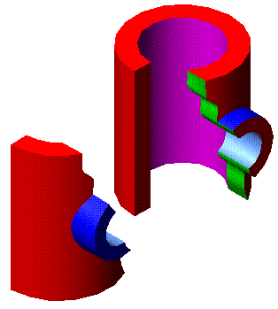
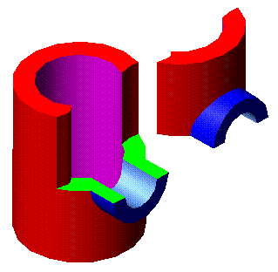
② 波浪线不能穿空而过，也不能超出视图的轮廓线。
×
×
×
×
错误
正确

Slide 29
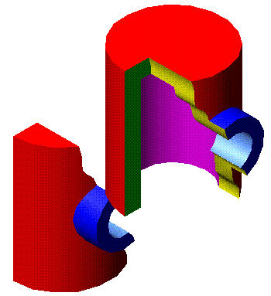
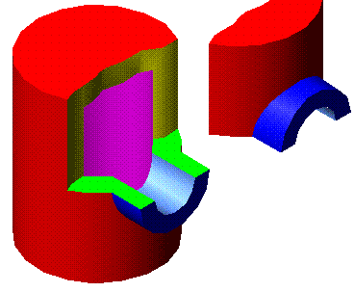
×
错误
正确

Slide 30
③ 当被剖结构为回转体时，允许将其中心线作局部剖
的分界线。
④ 在一个视图中，局部剖的数量不宜过多。

Slide 31
三、剖切平面的种类
1.单一剖切平面
⑴ 平行于某一基本投影面
A－A
A
A

Slide 32
⑵ 不平行于任何基本投影面（投影面垂直面）
A－A
☆标注方法：
A－A
A
☆适用范围：
当机件具有倾斜部分，同时这部分内形和外形都需表达时。
A
B
B
A－A
☆此剖视可按斜视图
的配置方式配置。
B－B

Slide 33
⒉ 一组相互平行的剖切平面
A－A
B
A
A
B
A
A
A
A
☆ 标注方法：
☆ 适用范围：
当机件上的孔槽及空腔等内部结构不在同一平面内时。

Slide 34
☆ 应注意的问题：
① 两剖切平面的转折处不应与图上的轮廓线重合。
② 在剖视图上不应在转折处画线。
A－A
B
A
A
B
×
A
A
A
A

Slide 35
③ 在剖视图内不能出现不完整要素。
A
A－A
A
A－A
A
A
A
A
A
A
错误
正确
A－A
④ 当两个要素在图形上有公共对称
中心线或轴线时，可以对称中心
线或轴线为界各画一半。
A
A
A
A

Slide 36
⒊ 两相交的剖切平面
A－A
A
A
A
A
A
☆ 标注方法：
☆ 适用范围：
当机件的内部结构形状用一个剖切平面剖切不能表达完全，且机件又具有回转轴时。

Slide 37
☆ 应注意的问题：
① 两剖切面的交线一般应与机件的轴线重合。
A－A
A
A
A
A
A
② 应按“先剖切后旋转”的方法绘制剖视图。
A
A－A
A－A
A
A
错误
正确

Slide 38
③ 位于剖切平面后且与所表
达的结构关系不甚密切的
结构，或一起旋转容易引
起误解的结构，一般仍按
原来的位置投射。
④ 位于剖切平面后，与被切
结构有直接联系且密切相
关的结构，或不一起旋转
难以表达的结构，应“先
旋转后投射”。
A
A
A
A
A
A
螺孔
油孔
A－A
A－A

Slide 39
⑤ 当剖切后产生不完整要素时，该部分按不剖绘制。
A－A
A－A
A
A
A
A
A
A
错 误
正 确

Slide 40
6.6.3 断 面 图
一、断面图的概念
假想用剖切面将物体的某处切断，只画出该剖切面与物体接触部分（剖面区域）的图形。
二、断面图的种类
※ 移出断面
※ 重合断面

Slide 41
⒈ 移出断面图
⑴ 画法
画在视图之外，轮廓线用粗实线绘制。
配置在剖切线的延长线上或其他适当的位置。
有线
注意事项：
☆剖切平面通过回转面形成的孔或凹坑的轴线时应按剖视画。

Slide 42
☆ 当剖切平面通过非圆孔，会导致完全分离的两个断面
时，这些结构也应按剖视画。
A
A－A
A－A
A
错误
正确
☆ 用两个或多个相交的剖切平面剖切得出的移出断面，
中间一般应断开。

Slide 43
⑵ 移出断面的标注方法
A
B
A－A
B－B
B
A
标注内容与剖视图相同
① 配置在剖切符号延长线上，可省略字母。
② 对称或按投影关系配置，可省略箭头。
③ 配置在剖切线的延长线上的对称的移出断面，可省略标注。

Slide 44
⒉ 重合断面图
⑴ 画法
画在视图之内，轮廓线用细实线绘制。
当视图中的轮廓线与断面图的图线重合时，视图中的轮廓线仍应连续画出。

Slide 45
⑵ 标注方法
① 配置在剖切线上的不对称的重合断面图，可省略字母。
② 对称的重合断面图，可不标注。

Slide 46
6.6.4 规定画法和简化画法
一、肋板的画法
B
B－B
正确
B－B
错误
规则：
A
A
对于机件的肋板，如按纵向剖切，肋板不画剖面符号，而用粗实线将它与其邻接部分分开。
B
A－A

Slide 47
二、均匀分布的肋板及孔的画法
肋不对称画成对称
A－A
孔未剖到画成剖到
B－B
A
A
B
B
若干直径相同且成规律分布的孔，可以仅画出一个或几个，其余只需用细点画线表示其中心位置。

Slide 48
三、断开画法
轴、杆类较长的机件，当沿长度方向形状相同或按一定规律变化时，允许断开画出。
实长
拉杆轴套断开画法
标注尺寸时，仍注实长。
实长
阶梯轴断开画法

Slide 49
四、对称图形的画法
在不致引起误解时，可只画一半或四分之一。并在对称中心线的两端画出两条与其垂直的平行细实线。

Slide 50
五、机件上小平面的画法
当回转体机件上的平面在图形中不能充分表达时，可用相交的两条细实线表示。

Slide 51
六、圆柱体上因钻小孔、铣键槽等出现的交线允许省略，但必须有
其他视图清楚地表示了孔、槽的形状。
交线用轮廓线代替
交线用轮廓线代替
七、当机件上有若干相同的结构要素并按一定的规律分布时，只需
画出几个完整的结构要素，其余的用细实线连接或画出其中心
位置。
85×φ 5
共××槽

Slide 52
八、当机件上部分结构的图形过小时，可以采用局部
放大的比例画出。
Ⅰ
Ⅱ
2:1
2:1
Ⅰ
Ⅱ

Slide 53
6.6.5 第三角投影法简介
⒈ 什么是第三角画法？
三个互相垂直的投影面V、H、W，将W面左侧空间划分为四个区域，按顺序分别称为第一角、第二角、第三角、第四角。
V
将物体放在第三角，使投影面处在观察者和物体之间进行投射。
W
Ⅱ
Ⅰ
Ⅲ
Ⅳ
H

Slide 54
⒉ 第三角画法中的三视图
⑴ 三视图的形成
★ 前视图
向前翻转90°
向上翻转90°
从前向后投射，在正平面（V面）上所得的视图。
H
W
★ 顶视图
V
从上向下投射，在水平面（H面）上所得的视图。
★ 右视图
从右向左投射，在侧平面（W面）上所得的视图。
⑵ 三视图的展开

Slide 55
展开后的三视图及度量对应关系
顶视图
宽
长
宽
高
右视图
前视图

Slide 56
⒊ 第三角画法与第一角画法的比较
后
第三角画法
上
上
左
右
顶视
左
主视
右
后
前
前
左视
下
下
上
上
后
左
右
前
后
右
前视
左
右视
俯视
下
下
前
第一角画法
⑴ 视图的名称和位置关系不同
⑵ 反映机件的部位有所不同

Slide 57
⒋ 第三角画法中六个基本视图的配置及尺寸对应关系
顶视
宽
前视
后视
高
左视
右视
长
底视
长

Slide 58
小 结
本章所介绍的各种视图、剖视图、断面图的画法及标注方法，均系国标规定，必须很好掌握，才能画出合格的工作图。
简化画法只介绍了常用的几种，这部分内容较多，需要时可查阅有关标准（GB/T 16675.1——2012）。

